Slide 1
Fallolyckor i Jämtlands län
Beslut i SVOM 2016-10-14
läns- och regionövergripande analysarbete
Uppdrag till Fredagsgrupp
Operativ grupp;
Ingegerd Skoglind Öhman
Suzanne Göransson
Anna Kerstin Lejonklou

Slide 2
Syfte
att göra en bred analys av fallolyckor hos personer 65 år och äldre
att identifiera framgångsfaktorer i förebyggande åtgärder, samt
att finna effektiva åtgärder i det gemensamma arbetet

Slide 3
Litteratur- och evidenssökning
Lårbensfrakturer leder till flest vårddagar
- utgör nästan 40 % av samtliga vårddagar
De flesta faller i sitt eget hem
- oftast i sovrum eller i badrum
Ca 70 000 personer vårdas årligen på sjukhus efter att ha fallit
- ca 70 % av personer m fallskada i slutenvård är 65 år o äldre

Slide 4
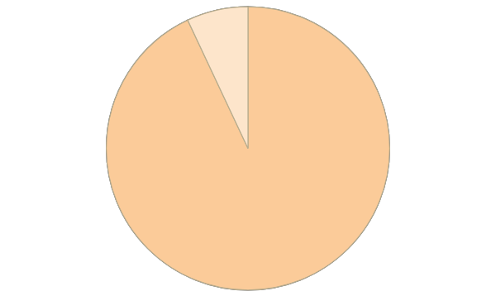
Fallolyckor
3,4 Mkr
Samhällets
investeringar
för att förebygga
trafikolyckor
respektive
fallolyckor
2012
Trafikolyckor
43,7 Mkr
Forslin 2014
Notes:
År 2012 investerade samhället 43,7 miljarder kr i att förebygga trafikolyckor
Motsvarande siffra var samma år 3,4 miljarder kr för fallolyckor
Detta måste ses i relation till de 24,6 miljarder kr som fallolyckorna kostade samma år (Forslin 2014)
Professor Gösta Bucht och två erfarna kollegor i Umeå har i en debattartikel i Dagens medicin i januari 2018 pekat poängterat att det är värt att lägga resurser på att minska fallskador hos äldre. De menar att myndigheterna gör väldigt lite för att förebygga fallskador.

Slide 5
”Det är värt att lägga resurser på att minska fallskador hos gamla”
Myndigheterna gör väldigt lite för att förebygga fall­skador hos äldre, trots att de ofta ger en stor invaliditet och funktionsnedsättning, skriver tre debattörer. Debattartikel publicerad i Dagens medicin 2018-01-24 07:00
Skriven av: Ulrica Bergström, Gösta Bucht och Olle Svensson.
Regeringen har en nollvision för trafiken.
(Den vore lätt att genomföra: En generell hastighetsbegränsning på 5 km/h, normal promenadtakt. En smula opraktiskt och dyrt, dock.) Satsa i stället en bråkdel av de resurserna på fall/fraktur hos gamla. Myndigheterna gör mycket litet, jämfört med vad de satsar på andra mindre ovanliga skador.

Slide 6
Systematisk översikt av fallpreventivt arbete*)
Olika typer av interventioner förebygger fall
– multifaktoriella åtgärder
Stark evidens för fysisk träning
Förändring av hemmiljön
Tillgången på fallförebyggande träning är låg i Sverige
Förebyggande hembesök stärker den äldre personens möjligheter
att använda sina resurser för att vidta åtgärder i den egna tillvaron
*) Statens beredning för medicinsk och social utvärdering, SBU, 2014
159 randomiserade, kontrollerade studier med
närmare 80 000 deltagare i 21 länder
Notes:
SBU sammanfattat systematisk översikt som utvärderat betydelsen av olika typer av fallpreventivt arbete (SBU, 2014)
Forskning kring förebyggande hembesök har gjorts genom ett antal studier.
I Göteborg en stor studie ”Äldre i riskzon” genomfördes 2007-2011, visar att de som får ett förebyggande hembesök eller deltar i seniorträffar upplever förbättrad hälsa och behöver mindre hjälp i vardagen. 459 personer 80 år och äldre deltog i randomiserad kontrollerad studie och var indelade i tre grupper; en med 1 ½ timmes fhb av utbildad personal fr multiprofessionellt team; en studiecirklar á 4 träffar + fhb. Tredje gruppen, kontrollgruppen, erhöll inga av nämnda åtgärder.
Danska studier fastslår att äldre personer bör ges hälsoinformation via fhb. Att hembesöken ger resultat förklaras av att den enskilde tas på allvar och görs delaktig i beslut (Vass et al, 2005, 2007).
SOU 2017:21; Behm, Dahlin Ivanoff & Ziden; Gustavsson 2012; Vass et al, 2007

Slide 7
Fallpreventivt arbete internationellt
WHO: s safe communities (2009) beskriver modell för
olyckspreventiv inriktning på samhällelig nivå
Strategi- och handlingsplan för hälsofrämjande åldrande i Europa
2012 – 2020 (WHO 2012)
Skottland – nationell strategi i fallpreventivt arbete,
nationell handlingsplan är vägledande
Notes:
Att minska äldres skadehändelser är en stor utmaning –
säkerhets- och förebyggande arbete är följaktligen en viktig internationell fråga.

Slide 8
Fallpreventivt arbete i Norden
Nationell satsning i början av 2000-talet
”Trygga Eldre-kommuner”
Nationellt förbättringsarbete enligt programmet
”I Trygge Heder 2014-2018”
Nationellt program för att förebygga fallolyckor ”Ikinä”. Uppmärksammat alkohol som riskfaktor.
Screening av äldres alkoholanvändning ingår
i fallriskbedömning
Notes:
Norge hade högsta höfrfrakturfrekvensen i världen under 1990-talet, varför nationell plan togs fram.
Målet var att minska andelen fallolyckor med 10 %.
De förhållandevis små ”Trygg Eldre-kommunerna” grupperades tillsammans för att jämföras med resten av Norge. I dessa kommuner uppnåddes minskningen bland kvinnor – där höftfrakturerna minskade med 12,5 %.
Jobbade med information, undervisning, fysisk träning, fallregistrering och åtgärder samt förebyggande hembesök.

Slide 9
Fallpreventivt arbete i Sverige
Socialstyrelsen har regeringens uppdrag att ta fram
och utföra informations- och utbildningssatsning;
Nationell kampanjvecka ”Balansera mera”
Informationsmaterial (foldrar, filmer,
webbutbildning för personal )
https://vimeo.com/235906148
Notes:
Informationsmaterialet finns utgivet på lättläst svenska, punktskrift, teckentolkning samt ett tjugotal språk.
Informationsfilm via länken ovan
Webbutbildning; korta avsnitt att kunna användas & diskutera på personalträffar osv.

Slide 10
Orsakssamband till fall- och fallrisk
Nutrition
Läkemedel
Alkohol
Osteoporos
Fallriskmedvetenhet
Notes:
Finns ett antal faktorer som hänger samman, valt att särskilt omnämna bildens fem i rapporten.
Finns givetvis andra som också hör till bilden; nedsatt syn, kognitiva svårigheter, munhälsa, konsekvenser till följd av olika sjd t ex stroke, Parkinson, miljöfaktorer osv osv.

Slide 11
Fallolyckor per 1000 invånare 80 år och äldre
- stor variation på kommunnivå
Riket i genomsnitt 60 personer - Lägsta antal i Ödeshög: 33 personer - Högsta antal i Ragunda och Stockholm: 83 personer
KOMMUN | ANTAL
Berg | 54
Bräcke | 66
Härjedalen | 53
Krokom | 60
Ragunda | 83
Strömsund | 60
Åre | 55
Östersund | 72
Tabell 1. Antal äldre per 1000 invånare som under 2013–2015
i Jämtlands län som vårdades i slutenvård till följd av fallskada.
Medelvärde för Jämtlands län; 65 personer
Notes:
I vårt län finns tre kommuner som ligger under riksgenomsnitt och två kommuner exakt på snittvärdet ( Härjedalen, Berg och Åre under snittet)
Två kommuner ”sticker ut” : Östersund och Ragunda.

Slide 12
Fallolyckor per 1000 invånare 80 år och äldre
- variation mellan de fyra Norrlandslänen
LÄN | MEDELVÄRDE
Norrbotten | 40
Västerbotten | 67
Västernorrland | 56
Jämtland | 65
Notes:
Enligt nationella öj:s rangordning över personer 80 år och äldre som vårdats på sjukhus till följd av fallskada 2013-2015
- Jämtland 95 - 288 plats
Norrbotten 2 - 61 plats
Finns alltså en förbättringspotential för Jämtlands del!

Slide 13
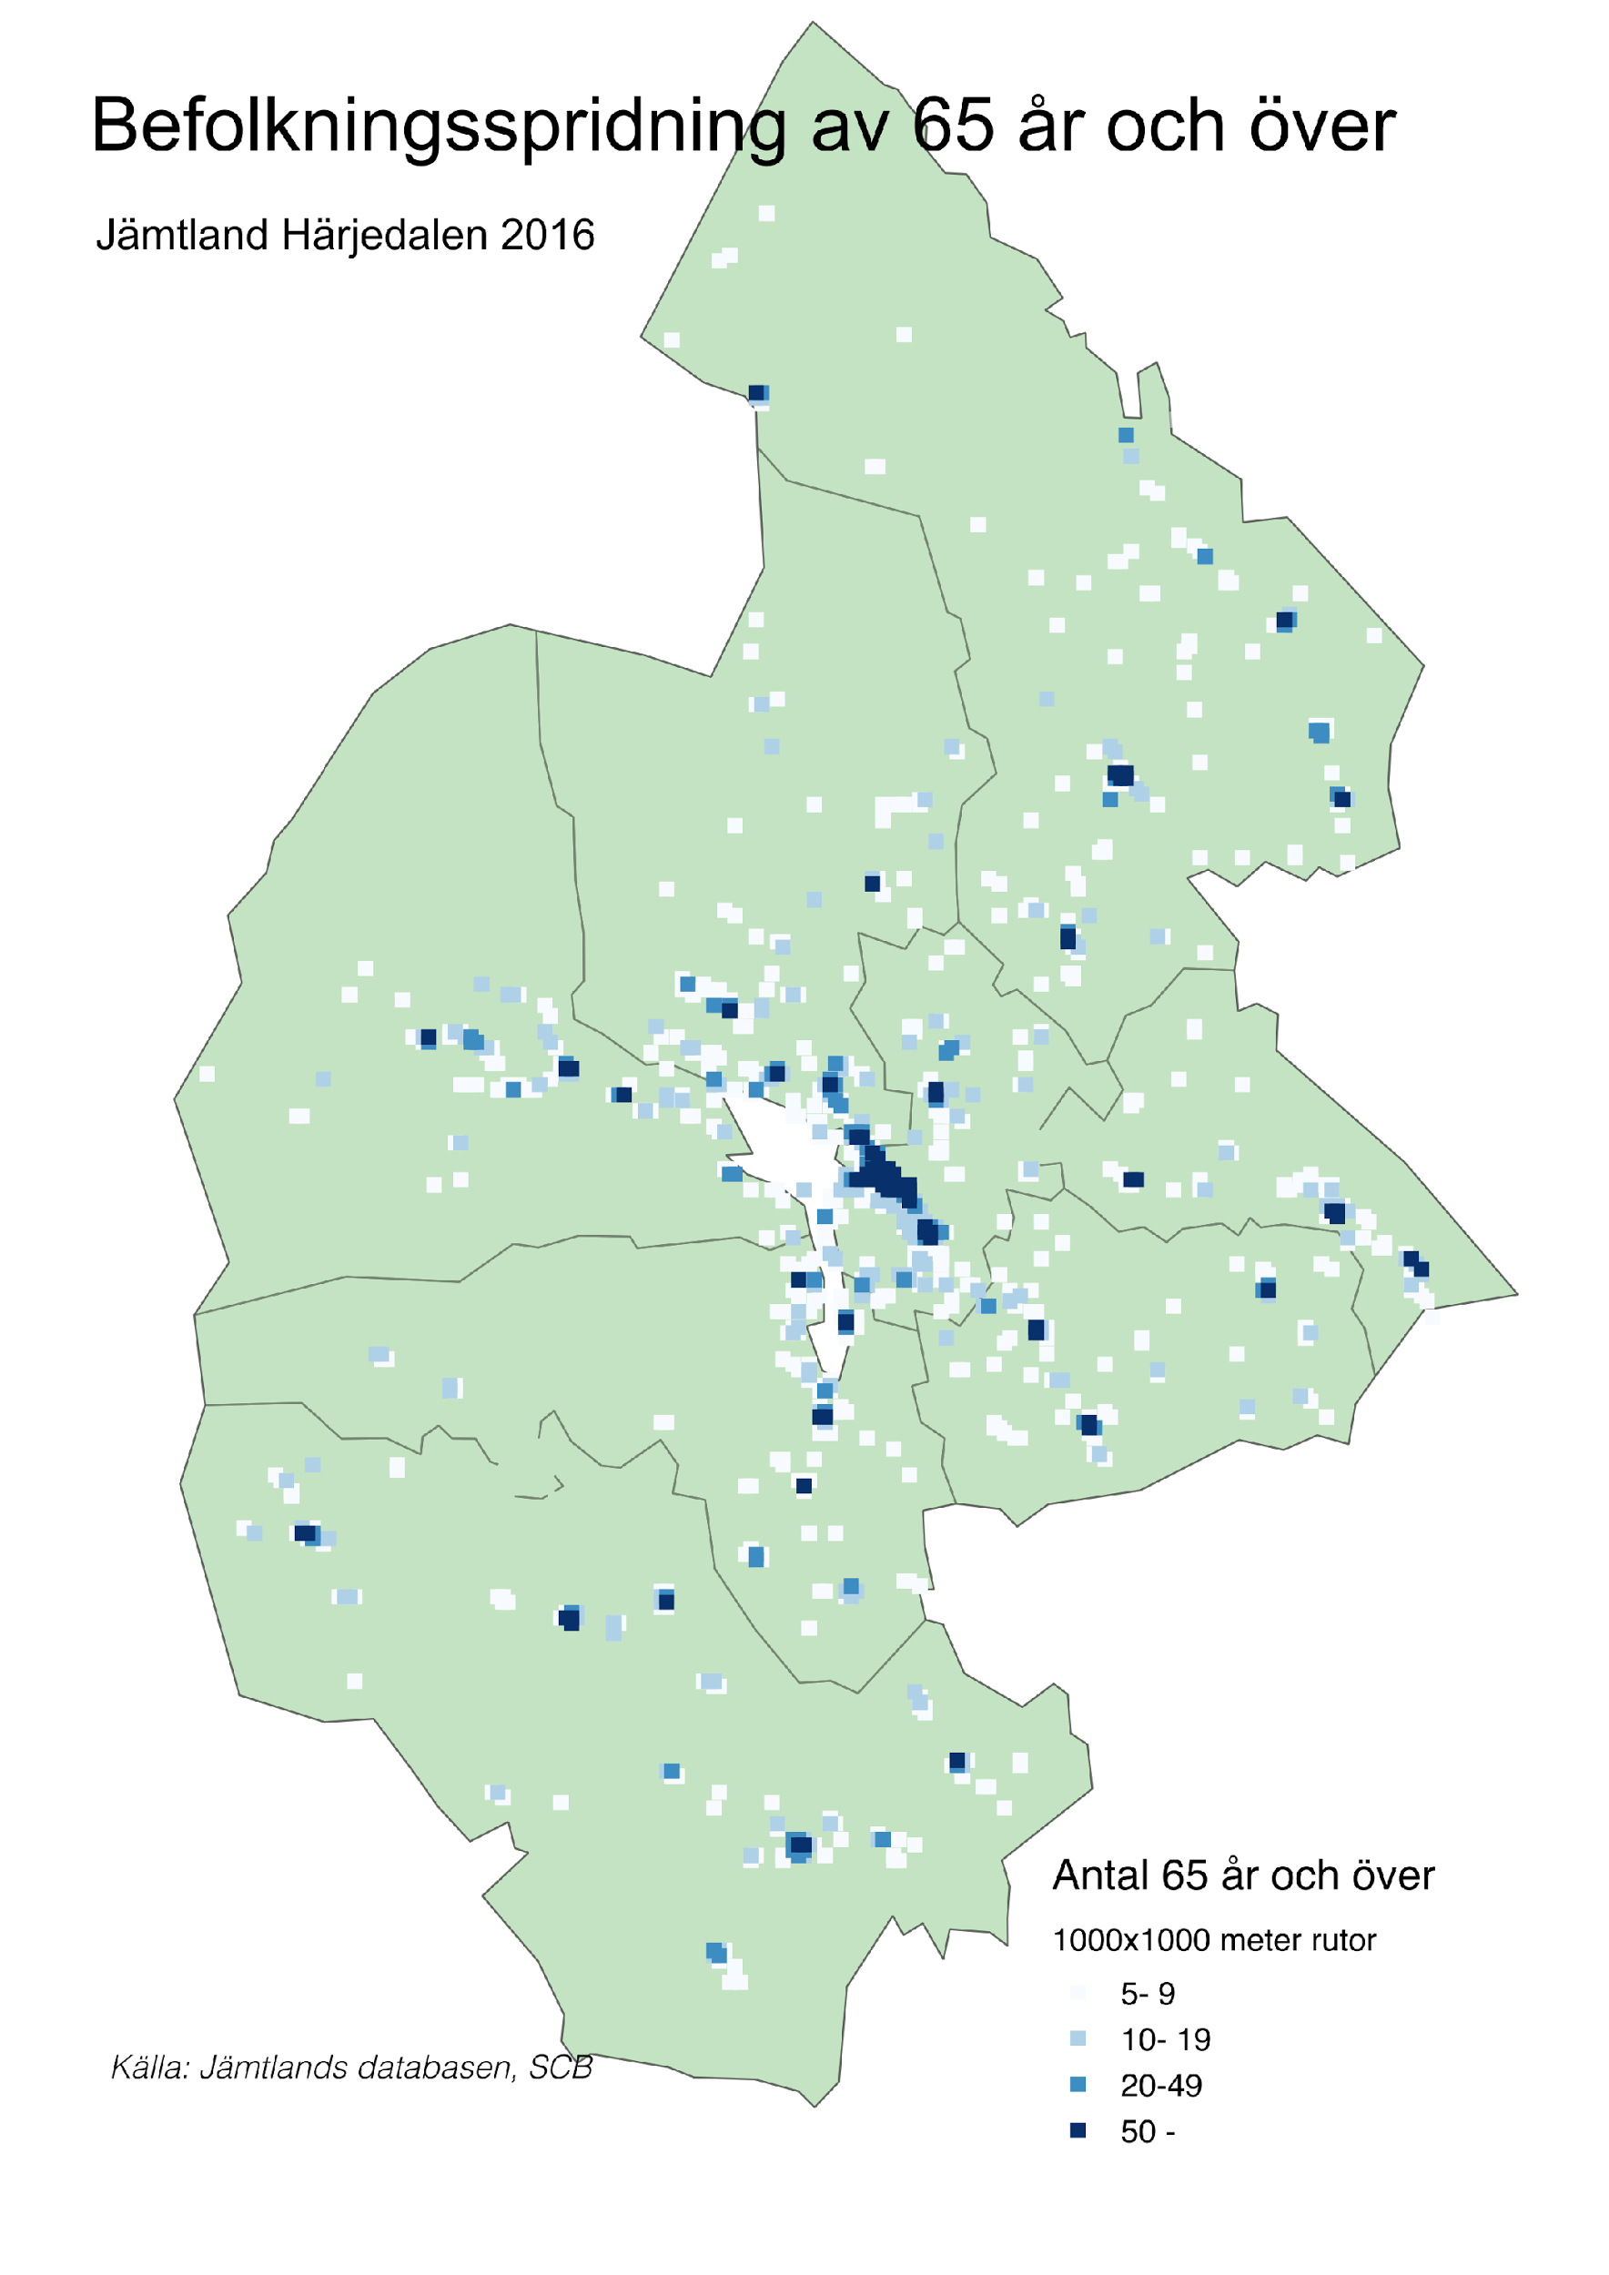

Slide 14
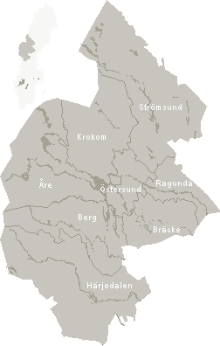
Befolkningen bor utspridda över hela länet
Hög ålder
Strömsund
Glesbygd
Krokom
Åre
Östersund
Ragunda
Berg
Bräcke
Härjedalen
Notes:
Vad är specifikt för vårt län?
Vi bor i stort sätt på hela ytan om man jämför med övriga Norrlandslänen t ex som i huvudsak bor längs älvarna
Andelen äldre är högre än genomsnittet i riket i 7 av 8 länets kommuner …
Rikssnitt = 19,8 % … i 5 av 8 kommuner är andelen 65 år o ä ca 28 % eller högre än så … Sammanställning på nästa bild!

Slide 15
 | Andel 65 år och äldre Jämtlands län | Folkmängd
Berg | 1 984 (28,0 %) | 7 081
Bräcke | 1 791 (27,6 %) | 6 492
Härjedalen | 2 945 (28,9 %) | 10 200
Krokom | 3 104 (20,9 %) | 14 843
Ragunda | 1 539 (28,4 %) | 5 415
Strömsund | 3 403 (28,8 %) | 11 809
Åre | 1 957 (17,6 %) | 11 088
Östersund | 12 903 (20,9 %) | 61 745
Riket | 1 976 857 (19,8 %) | 9 995 153
Snitt i länet 25 %
Källa; SCB 2016-12-31
Notes:
Kolla snittet i länet … i rapporten har du skrivit 23 % och när jag räknar ovan så får jag till 25 %. ..

Slide 16
Har vi då hittat något svar
på varför just Jämtlands län har
så högt antal fallolyckor bland personer
65 år och äldre?
NEJ!

Slide 17
Orsakssamband | Nuläge | Åtgärder
Nutrition
Läkemedel
Alkohol
Osteoporos
Fallriskmed- vetenhet

Slide 18
ÅLDRAR hos de personer som fick höftledsfrakturer i Jämtlands län; januari, april, juli och oktober 2016
Åldersgrupp | KVINNOR | MÄN | ALLA
65 - 69 år | 2 | 4 | 6
70 – 74 år | 9 | 2 | 11
75 – 79 år | 8 | 4 | 12
80 – 84 år | 12 | 5 | 17
85 – 89 år | 22 | 8 | 30
90 – 94 år | 18 | 6 | 24
95 – 99 år | 5 | 4 | 9
100 -- | 0 | 0 | 0
76 kvinnor
33 män

Slide 19
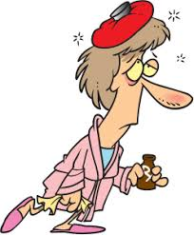
Nutrition
Läkemedel
Alkohol
Osteoporos
Fallriskmedvetenhet
Notes:
Diskutera fritt kring att flest kvinnor faller och ev. koppling till faktorer med påvisade orsakssamband
Nutrition … kvinnor lever längre … bor kvar ensamma… sämre mathållning?
Läkemedel… Folkhälsoarbetet måste i framtiden även omfatta läkemedelsberoendet, annars förblir en stor grupp kvinnor osynliga och hamnar även fortsättningsvis ”mellan stolarna” … forskning baserad på män… över hälften av befolkningen är osynliggjord … Leena Haraké kanslichef KSAN Kvinnoorganisationernas Samarbetsråd i Alkohol- och Narkotikafrågor med hänvisning till Salme Ahlström forksningsprofessor
Alkohol … En ny riskgrupp… kvinnor mellan 50 – 75 år ha rökat sin alkoholkonsumtion mest av alla. Var tredje änka riskbrukar alkohol i kombination med läkemedel
Osteoposos … vanligast bland kvinnor … bentäthetsmätning? Medicinering?
Fallriskmedvetenhet … i Norge nådde man bäst resultat bland kvinnorna….

Slide 20
Antal höftledsfrakturer 65 år o äldre i Jämtlands län
januari – april – juli & oktober 2016
 | Januari | April | Juli | Oktober
Totalt antal fall | 28 | 27 | 22 | 32
- varav kvinnor | 20 | 21 | 15 | 20
- varav män | 8 | 6 | 7 | 12
- fall inomhus | 21 | 24 | 19 | 26
- fall utomhus | 7 | 3 | 3 | 5*)
*) en uppgift var ofullständig
Notes:
Detta är ett av resultaten från journalgranskningen som visar Antal fall som lett till höftfrakturer hos 65 år och äldre under 4 månader
2016 /Januari/April/Juli/Oktober
109 höftfrakturer på fyra månader nästan ett fall per månad…
Varav de flesta har skett inomhus (83 %) och varav största andelen är kvinnor (70 %)

Slide 21
Antal höftledsfrakturer 65 år o äldre i Jämtlands län
Jan. – apr. – juli & okt. 2016 - fördelat per kommun
 | Januari | April | Juli | Oktober | TOTALT
BERG | 2 | 2 | 4 | 1 | 9
BRÄCKE | 2 | 1 | 1 | 1 | 5
HÄRJEDALEN | 4 | 0 | 1 | 6 | 11
KROKOM | 0 | 4 | 1 | 1 | 6
RAGUNDA | 3 | 3 | 1 | 2 | 9
STRÖMSUND | 2 | 0 | 2 | 4 | 8
ÅRE | 4 | 1 | 1 | 3 | 9
ÖSTERSUND | 11 | 16 | 11 | 14 | 52
Notes:
Här har vi antal höftledsfrakturer hos personer över 65 år per kommun
Bergs kommun 9/1984 = 0,4 %
Bräcke 5/1791 = 0,28 %
Härjedalen 11/2945 = 0,37 %
Krokom 6/ 3104 = 0,19 %
Ragunda 9/1539 = 0,58 %
Strömsund 8/3403 = 0,23 %
Åre 9/1957 = 0,46 %
Östersund 52/12 903 = 0,4 %

Slide 22
SUMMERING 4 månader januari – april – juli & oktober 2016
höftledsfrakturer 65 år o äldre i Jämtlands län
PERSONER MED HÖFTLEDSFRAKTUR | 109 | Varav med hemtjänst-beslut | Ej hemtjänst
Ordinärt boende (ensam) | 49 | 29 | 14*)
- Ord. boende (inte ensamhushåll) | 23 | 10 | 11**)
- Särskilt boende | 30
- Korttidsboende | 2
- Bortfall (ingen uppgift) | 5
*) utan uppgift= 6 st. **) utan uppgift =2
Notes:
Hur bodde de personer som drabbades?
Flest antal fall som lett till höftledsfraktur skedde bland personer som bodde ensamma i eget boende (N=49) 45 %
29 av dessa 49 hade beslut om hemtjänst … - hur stora insatser är dock oklart
30 av de 109 (26 %) fanns inom särskilt boende.

